Slide 1


BERNEGOSIASI MENINGKATKAN KEMAMPUAN DAN KEPERCAYAAN DIRI
CERDAS BERBAHASA INDONESIA

Slide 2

Negosiasi adalah proses tawar-menawar antara dua belah pihak dengan tujuan mencapai sebuah kesepakatan bersama.
Sumber: Unsplash, pixabay.com

Slide 3
CIRI-CIRI NEGOSIASI:
Terdapat dua pihak
Adanya komunikasi langsung
Terjadi konflik atau pertentangan
Konflik diselesaikan melalui tawar-menawar
Terjadi kesepakatan

Slide 4
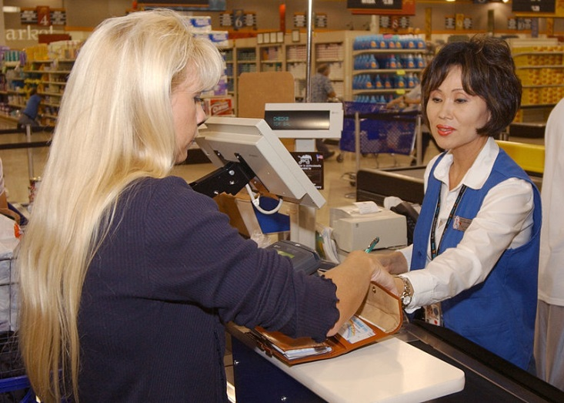
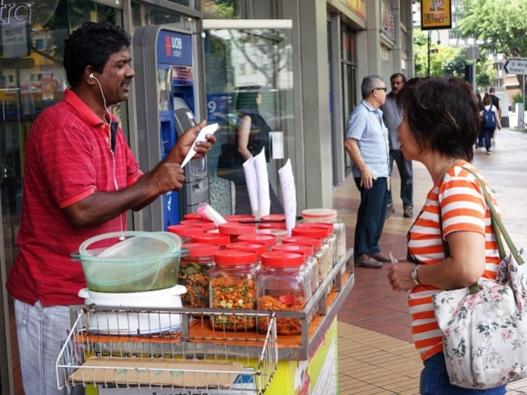
Terdapat dua pihak atau lebih
Sumber : commons.wikimedia.org
Terciptanya komunikasi langsung
Sumber : cegoh, pixabay.com

Slide 5



Terjadi konflik atau pertentangan
Konflik diselesaikan melalui tawar-menawar
Terjadi kesepakatan

Slide 6

Negosiasi memiliki filosofi, yaitu “bahwa semua orang adalah pemenang”. Maksudnya adalah setiap memiliki keuntungan atas hasil negosiasi tersebut.
Sumber : publicdomainpictures.net

Slide 7
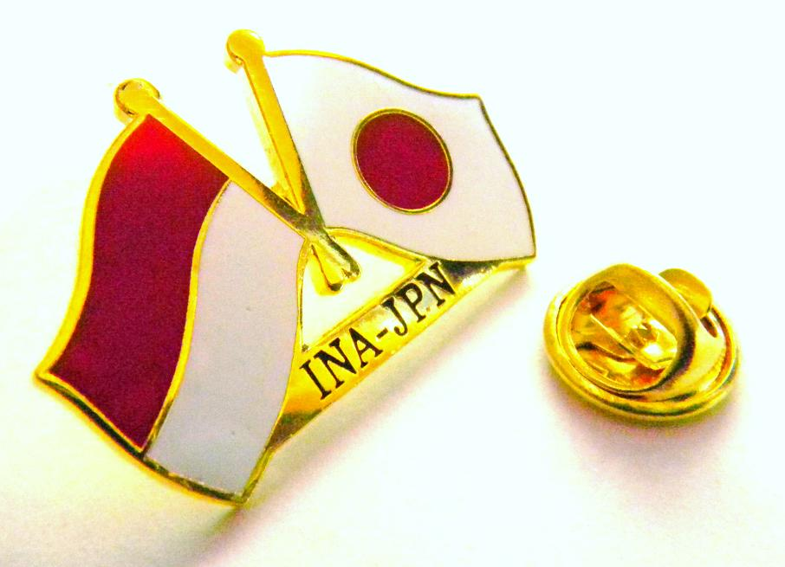
CONTOH NEGOSIASI:
Hasil negosiasi Indonesia-Jepang dalam bidang ekonomi:
Jepang meningkatkan investasinya sehingga menjadi negara yang menempati peringkat investor nomor satu di Indonesia (11,5%).
Indonesia menjadi penerima terbesar ODA (bantuan pinjaman dari negara Jepang) sebanyak US$1.22 milyar.
Sumber : www.fiskal.co.id/

Slide 8

Dengan bernegosiasi, keterampilan lisan menjadi meningkat karena seseorang dapat menyampaikan keinginan dengan baik dan dengan tujuan agar diterima.
CERDAS BERBAHASA INDONESIA

